Slide 1
מערכת שידורים לאומית

Slide 2
גאוגרפיה - אדם וסביבה
נושא השיעור - מקורות אנרגיה במרחב העולמי
כיתה ח'
שם המורה: ציונה לוי

Slide 3
נתחיל את המפגש בקריאת קטע
מקור:
Notes:
מה היא הבעיה המועלית בקטע?
מה היא ההצעה המועלית לפתרון הבעיה?

Slide 4
מה נלמד היום
מיון מקורות אנרגיה
יתרונות וחסרונות בשימוש במקורות אנרגיה שונים
תנאים פיזיים הדרושים לניצול מקורות אנרגיה שונים
שינויים שחלו בשימוש במקורות אנרגיה שונים
אנרגיה כזרז פיתוח

Slide 5
מקורות אנרגיה
הבחנה בין מקורות אנרגיה מתכלים למקורות אנרגיה מתחדשים
מתחדשים- אנרגיה ירוקה
מתכלים-דלקי מאובנים
הידרואלקטרי
פחם
רוח
נפט
שמש
גז
ביומסה
גיאותרמי
גרעיני

Slide 6
ארובה
מערכת קירור
כבלי חשמל
פחם מובא לנמל הפחם
דוד השריפה
גנרטור
טורבינה
מקור - מבוא גולן אתר ביה"ס

Slide 7
מקורות אנרגיה מתכלים

Slide 8
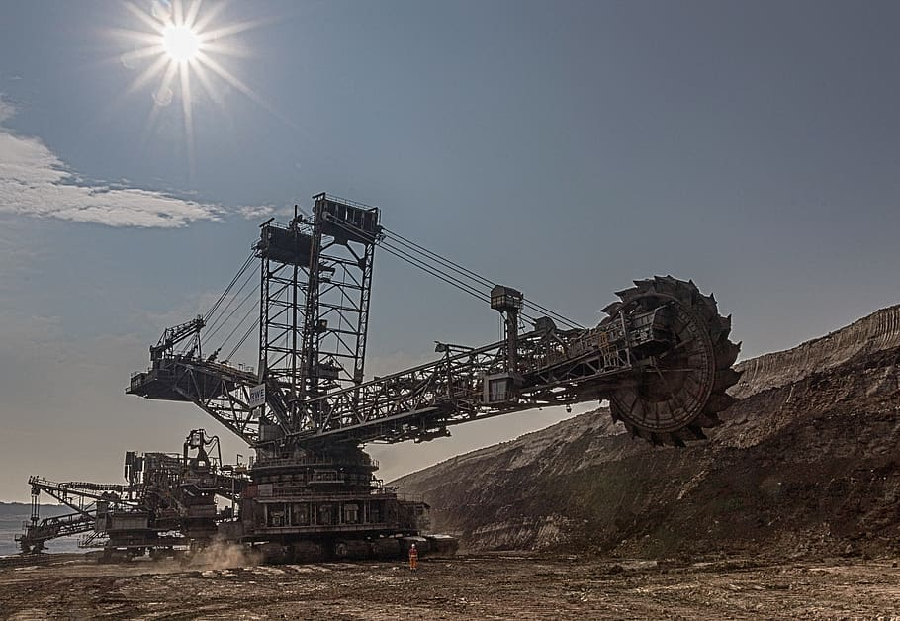
פחם
חסרונות
מזהם בהפקה, בהובלה, באיחסון.
בשימוש רמת הזיהום תלויה באיכות הפחם וברמת התפעול (גיל התחנה מסננים גובה ארובות)
אחסנה בעייתית מסוכנת יש להרטיב ולקרר למניעת דלקות.
יתרונות:
זמין - תפרוסת רחבה בעולם ולכן זול יותר
מיובא ממדינות ידידותיות לישראל
גם מקור אנרגיה וגם ח.ג.לתעשיות .
אי תלות בנפט.
מחירו יציב יחסית ללא תנודות
מקור:פיקסל

Slide 9
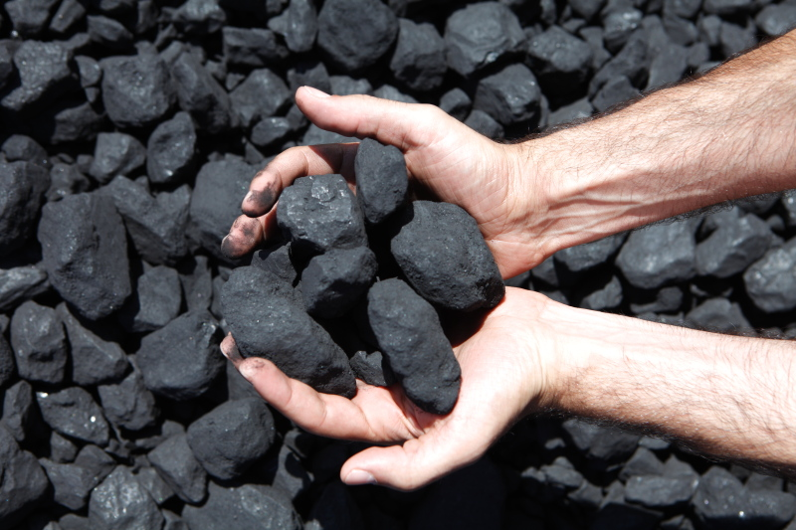
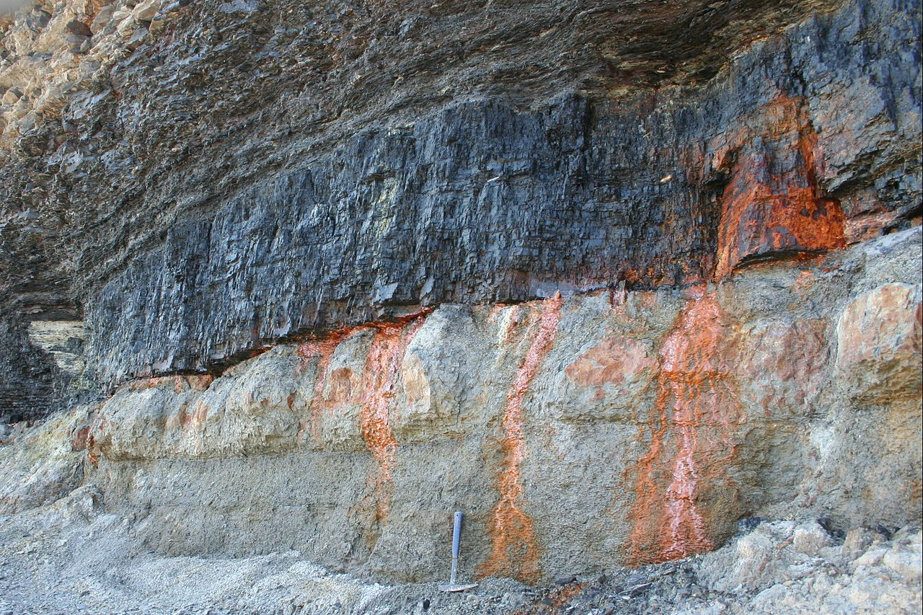
איך נראה פחם בטבע?
מקור: החברה הלאומית לאספקת פחם
שכבת פחם בנובה סקוצ'ה
מקור: ויקימדיה קומונס הצלם:רייגל מ.סי

Slide 10
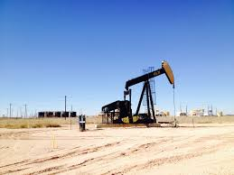
נפט
חסרונות:
תנודתיות במחירים
תלות במדינות ערביות / מוסלמיות.
השימוש בו מזהם אוויר יותר מאנרגיית הגרעין וממקורות מתחדשים והובלתו עלולה לזהם קרקעות או ים בעת תקלות.
יתרונות:
קל להפקה ולהובלה יותר מפחם.
משמש גם כחומר גלם חשוב בתעשייה פטרוכימית
מקור: פיקסר

Slide 11
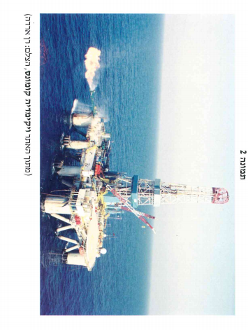
גז טבעי
חסרונות:
תנודתיות במחירים
מקור מתכלה.
בעייתי בהובלה.
יתרונות:
מזהם פחות מנפט/פחם.
עלות נמוכה מפחם/נפט.
יעילות אנרגטית גבוהה
הובלה בצינורות נוחה וזולה יותר.
.

Slide 12
ייצור חשמל מגז עד 1:05
כתבו, תוך כדי צפייה, מהם יתרונות השימוש בגז על פני מקורות אנרגיה אחרים?
מה היא תחנת כוח משלבת?

Slide 13
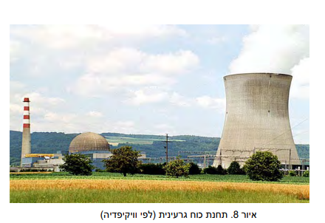
אנרגיה גרעינית
חסרונות:
הוצאות ראשוניות גבוהות בתשתיות למפעל.
דורש מומחים וידע להקמה ולתחזוקת המפעל.
חשש מתאונות צ'רנוביל ב1986
מצריך אתר לקבורת הפסולת
מצריך פיקוח הדוק לצמצום הנזקים הנ"ל.
יתרונות:
אפשרות לכמויות אנרגיה גדולות ממעט חומר גלם - כדאיות כלכלית
אנרגיה נקיה ולא מזהמת את האוויר כל עוד אין תקלה או פיצוץ בכור
הקטנת תלות כלכלית ביבוא

Slide 14
אנרגיה גרעינית - עד 0:56
כתבו תוך כדי צפייה בסרטון איך מגנים על בני האדם מפני פגיעה קטלנית של הקרינה הנפלטת בזמן ייצור החשמל?

Slide 15
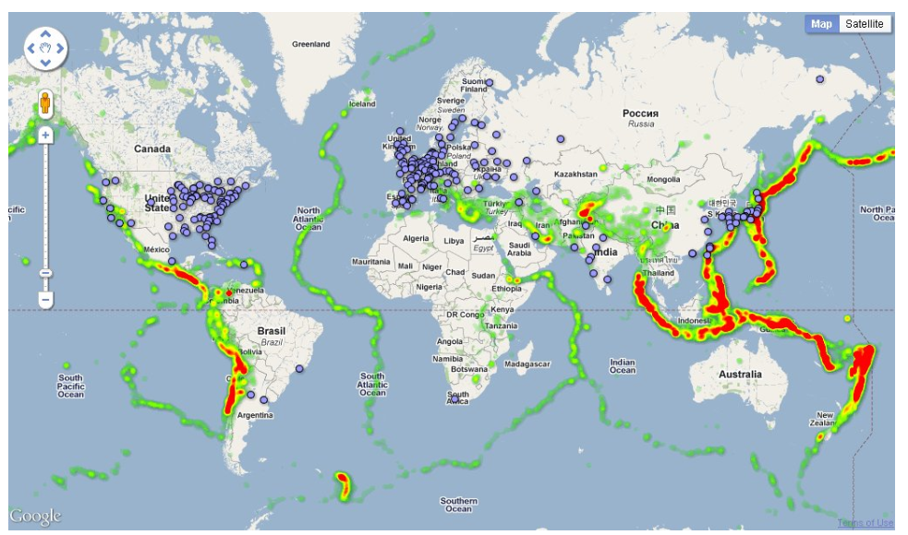
בעקבות רעידת האדמה ביפן בשנת 2011 מופו תחנות הכוח המצויות ליד אזורים רגישים לרעידות אדמה.
התבוננו במפה וציינו מיקום משותף לתחנות הכוח ביפן ובדרום מערב ארצות הברית.
לאור הנתונים האם ניתן להקים תחנות כוח לייצור חשמל גרעיני בישראל?
מקור: worldwide, יוצר: ג'יימס

Slide 16
גורמי מיקום של תחנות כוח

Slide 17
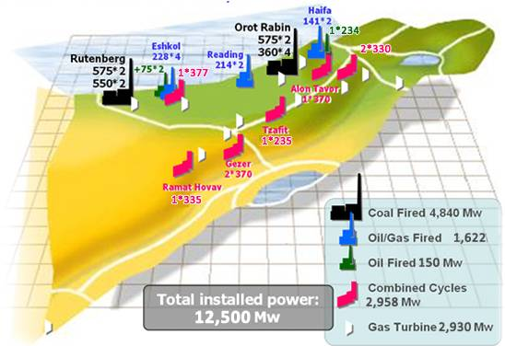
גורמי מיקום של תחנות כוח
מיקום תחנות הכוח בישראל
קירבה לנמל הייבוא- בעיקר לתחנות פחמיות ונפט
קירבה לים לקירור הטורבינות של תחנות הפחם והמזוט
אזורים מישוריים.
קירבה לשוק הצרכנים.
במקרה של אנרגיה גרעינית- מיקום במרחק מהאוכלוסייה.
תחנות כוח משלבות גז וקיטור- מיקום גמיש.
מקור: חברת חשמל

Slide 18
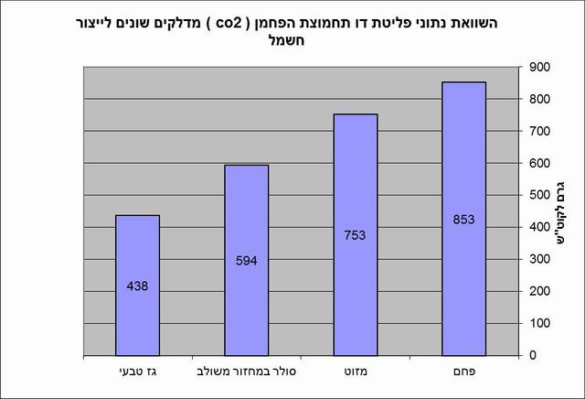
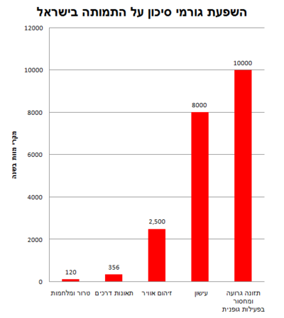
בעיות הקשורות להפעלת תחנות כח ממקורות מתכלים
זיהום אוויר ועשן
הגברת גזי חממה
פגיעה נופית בשל הקמת התחנות.
תפיסת שטחים פתוחים
סיכון ביטחוני ובטיחותי
מקור: המשרד לאיכות הסביבה
מקור: אקוויקי, עבודה עצמית

Slide 19
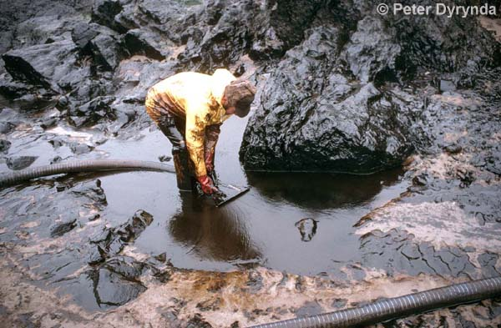
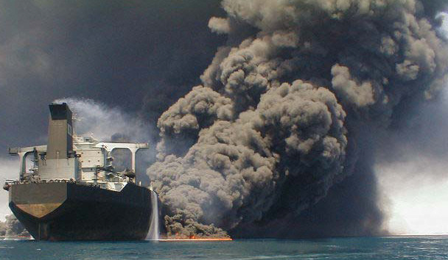
דליפת נפט
ומיכלית נפט בוערת
מקור: שם הצלם: פטר דירינדה
מקור:

Slide 20
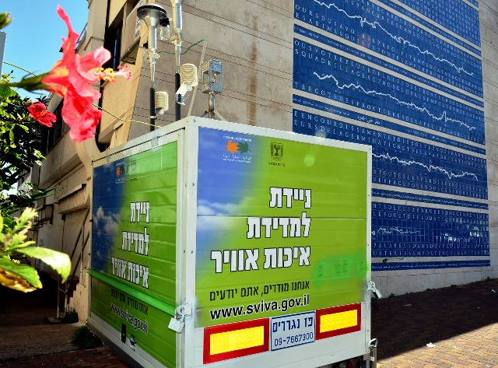
דרכים לצמצום הבעיות הסביבתיות משימוש בדלקי מאובנים להפקת אנרגיה
הגבהת ארובות.
שימוש במסננים בארובות.
שריפת דלקים בטמפרטורות גבוהות יותר כדי שהעשן ייפלט בגובה רב יותר.
שימוש גובר בתחנות בקרה (ניטור)
ניתן להשתמש באפר הפחם לייצור מלט ולסלילת כבישים.
מעבר לאנרגיות מתחדשות ולשימוש בגז טבעי
תחנת ניטור אוויר תחבורתית שהוצבה ב"בית הגפן" בחיפה צילום: צבי רוגר

Slide 21
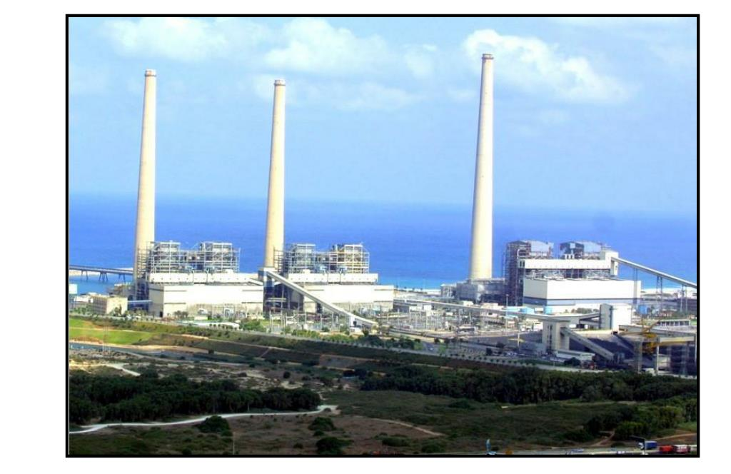
הגבהת ארובות
מקור: איגוד ערים שרון - כרמל

Slide 22
סוף חלק ראשון
הכנסו לגוגל טופס ובחנו את עצמכם בקישור כאן

Slide 23
נתחיל בחידה. נחזור אליה בסוף היחידה
מהו מקור אנרגיה מתחדש?
מקור אנרגיה אשר ניצולו לא מפחית מכמותו הכוללת.
מקור אנרגיה אשר לא מזהם את הסביבה.
מקור אנרגיה חדש שלא נעשה בו שימוש בעבר.
מקור אנרגיה זול להפקה.

Slide 24
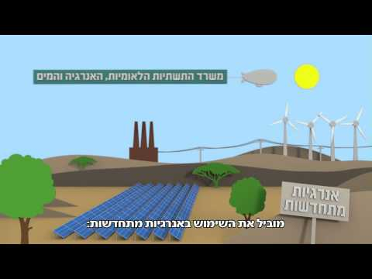
ייצור חשמל מאנרגיה מתחדשת

Slide 25
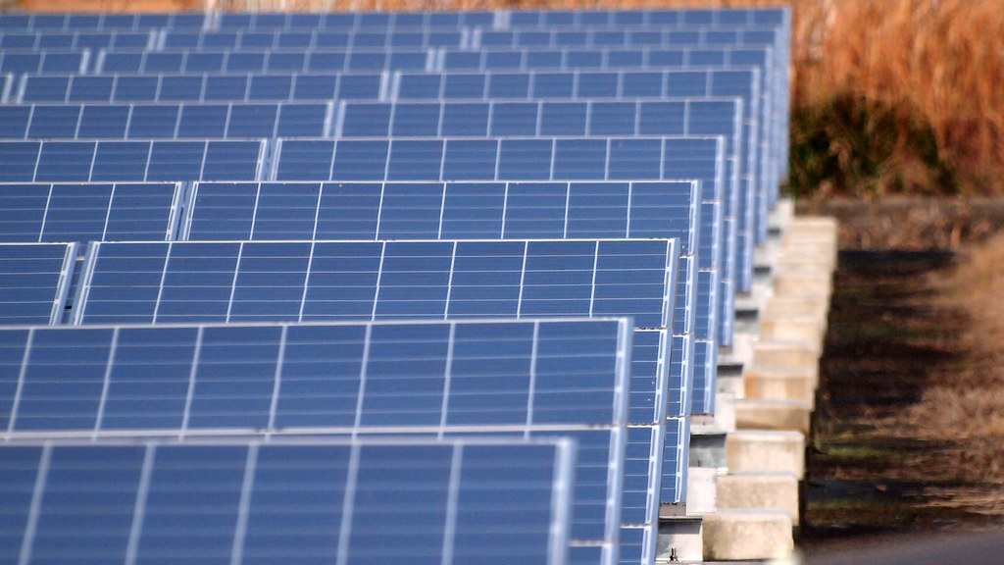
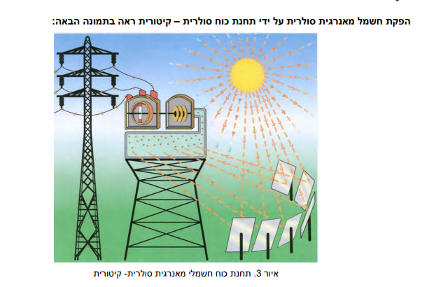
שמש
יתרונות:
אינה מתכלה.
אינה מזהמת.
הוצאות שוטפות נמוכות.
אין צורך בחומרי גלם או בהובלה יקרה ומזהמת.
חסרונות :
מחייב מס' גדול של ימים בהירים.
מיקום נוקשה רק באזורים עם קרינת שמש רבה וחזקה ברוב השנה
צורך בשטחים פתוחים נרחבים
תלות בתנאי מזג אוויר.
מקור פליקר
המוסד לבטיחות ולגהות

Slide 26
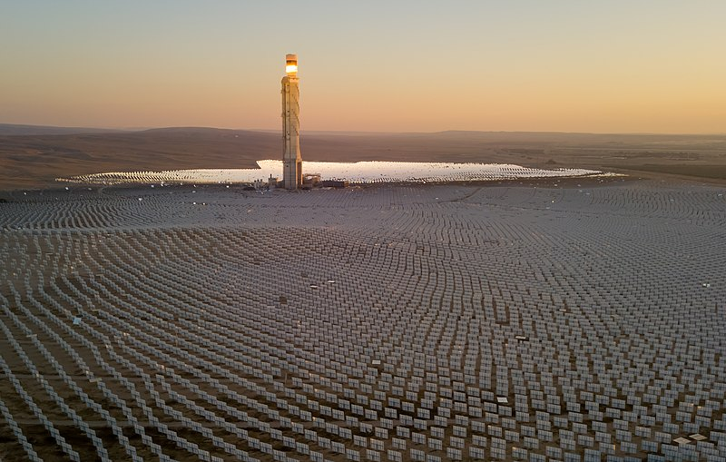
מגדל שמש נועד לקלוט קרינת שמש ממראות המרכזות את אור השמש אל קולט שנמצא בראש המגדל. הקולט מחמם אוויר דחוס המניע את הטורבינה
מטרות להקמת מגדל השמש:
מטרות כלכליות- צמצום הייבוא
מטרה סביבתית: הפחתת הזיהום
פרוטוקול קיוטו עליו חתומה ישראל המתגמל מדינות המקדמות פיתוח אנרגיות מתחדשות.
מגדל השמש בתחנת ברייטסורס אשלים
מקור: ויקימדיה קומונס. הצלם:האביר

Slide 27
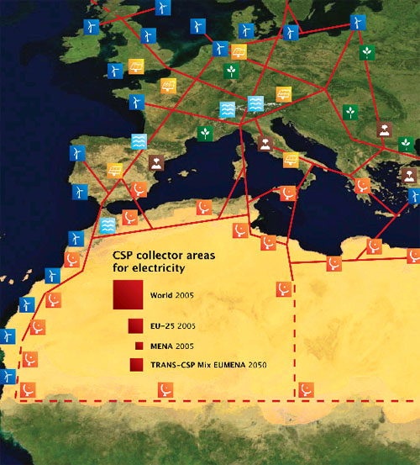
מיזם דרזטק
הפרויקט כולל בניית רשת חשמל חדשה ברחבי אירופה, הים התיכון וצפון אפריקה הכוללת שילוב של אנרגית שמש, מים ורוח.
המתקנים יוקמו במדבר הסהרה שבצפון אפריקה.
מקימי הפרויקט מצפים לספק עד שנת 2050 רבע מצריכת החשמל של אירופה.
מקור- משר התשתיות

Slide 28
ייצור אנרגיה מרוח- (עד 0:52)
כתבו תוך כדי צפייה מהו גורם המיקום החשוב ביותר של חוות רוח?
העלו לפחות קושי/ בעיה אחת במיקומן של התחנות לייצור חשמל מרוח.

Slide 29
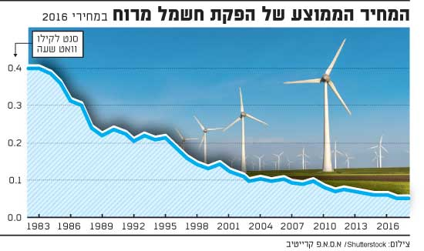
רוח
חסרונות:
גורמי מיקום נוקשים:
א. אזורים עם רוח רוב ימות השנה
ב. שטחים פתוחים נרחבים להקמת הטורבינות
תלות בתנאי מזג אוויר, זמינות רוח
סכנה לבעלי כנף נודדים
יתרונות:
אינה מתכלה.
אינה מזהמת.
הוצאות שוטפות נמוכות.
מקור: גלובס. צילום קרייטיב

Slide 30
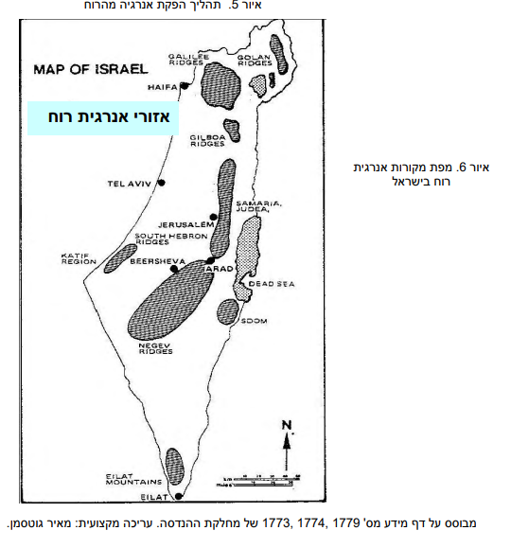
מפת מקורות אנרגית רוח בישראל
התבוננו במפה וחישבו - מה משותף במיקום של כל המקומות בהם מצויים רוב מקורות אנרגיית הרוח בישראל.
מקור: המוסד לבטיחות ולגיהות

Slide 31
לא הכל ירוק עם הרוח- בעיות סביבתיות הקשורות להפקת אנרגיה מהרוח
כתבו לפניכם תוך כדי צפייה אילו פגיעות צפויות לקרות עם הקמתן של תחנות לייצור חשמל מרוח?
"טורבינות רוח לא בכל מקום"
סרטון יו טיוב

Slide 32
ייצור חשמל הידרואלקטרי
כתבו לפניכם תוך כדי צפייה בסרטון מהם היתרונות בשימוש במים לייצור חשמל?

Slide 33
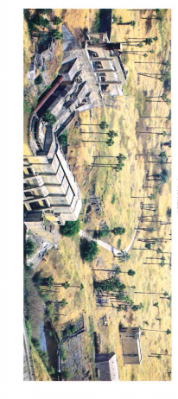
הידרואלקטרי
חסרונות:
תשתית ראשונית יקרה.
גורמי מיקום נוקשים:
א. הפעלה דורשת כמויות מים גדולות
ב. זרימת מים יציבה ע"פ השנה
ג. הפרשי גובה טופוגרפיים
הקמת התחנה דורשת ביצוע שינויים בנוף
3. פגיעה בדגה ובצומח
4. באיזורים שיש קיפאון מס' חודשים צריך חלופות.
יתרונות:
אינו מתכלה.
אינו מזהם.
הוצאות שוטפות נמוכות.
אין צורך בחומרי גלם ובהובלה יקרה ומזהמת.
כמויות גדולות של אנרגיה.
נהריים

Slide 34
סכר שלושת הערוצים בסין
סכר שלות הערוצים מייצר כ- 11% מצריכת החשמל של סין.
כתבו, תוך כדי צפייה, ארבע תוצאות שליליות של הקמת סכר שלושת הערוצים בסין.
כתובת סרטון
Notes:
עקירת מאות אלפי אנשים מבתיהם
נזקים אקולוגיים
הרס של שרידי תרבות
מיקום על קו שבר גיאולוגי- סכנת רעידות אדמה ומפולת קרקע

Slide 35
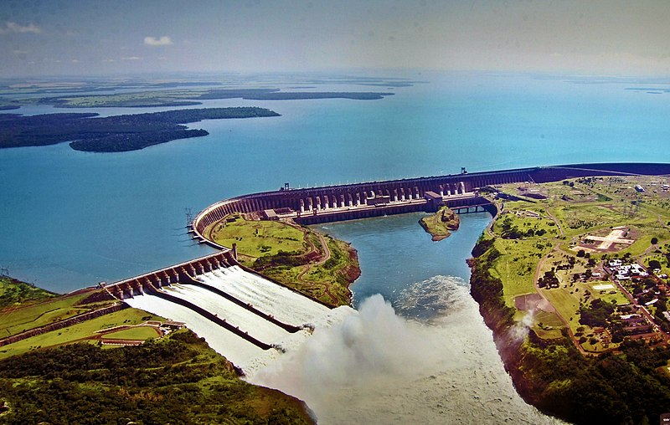
סכר אייטפו
סכר אייטפו- הוא סכר על נהר פרנה בגבול בין ברזיל ופרגוואי.
הסכר מייצר 15% מהחשמל של ברזיל ו-80% מהחשמל של פרגוואי.
קישור לגוגל מפה
מקור- ויקיפדיה. הצלם ג'ונס דה קרביליו

Slide 36
אנרגיה גיאותרמית
כתבו, תוך כדי צפייה בסרטון, מהו מקור האנרגיה הגיאותרמית?
מדוע הוא נחשב למקור ידידותי לסביבה?
מקור: יוטיוב.

Slide 37
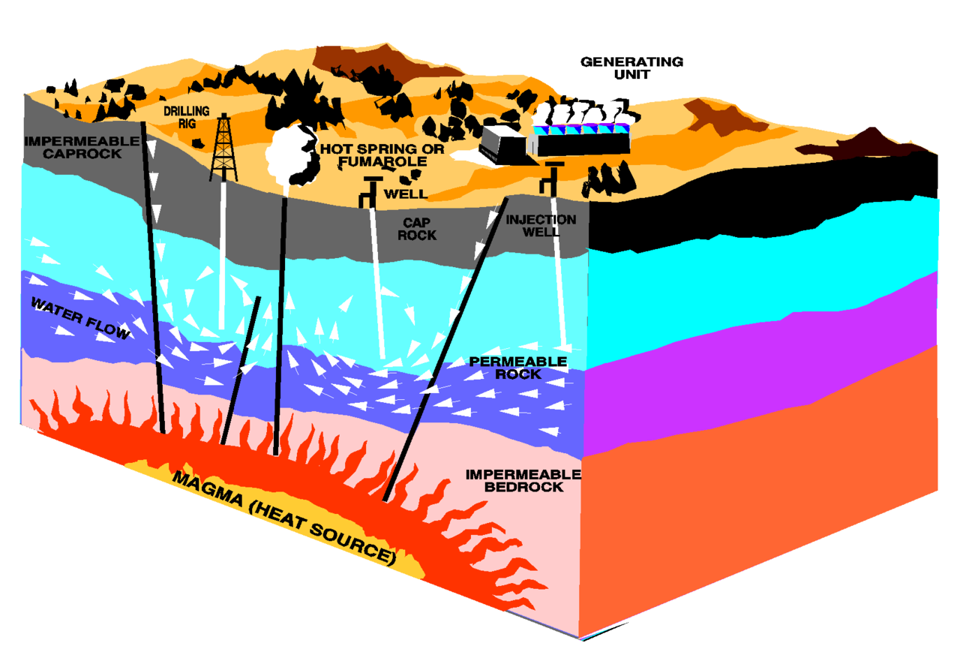
גיאותרמי
נמקור
יתרונות
1. אנרגיה מתחדשת.
2. אינה מזהמת את האוויר
3. תחנת כוח גיאותרמית דורשת מעט מאוד שטח לעומת תחנות כוח המופעלות על פחם או על גרעין.
חסרונות :
1. לעיתים ישנה ירידה עם הזמן בחום הקיטור.
2. מצריך לפעמים מקור אנרגיה אחר משלים
מקור:USGov ויקיפדיה

Slide 38
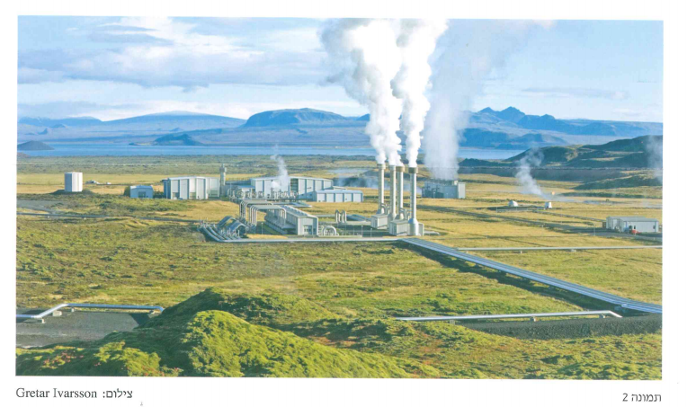
מקור: בגרות אינדונזיה 2018

Slide 39
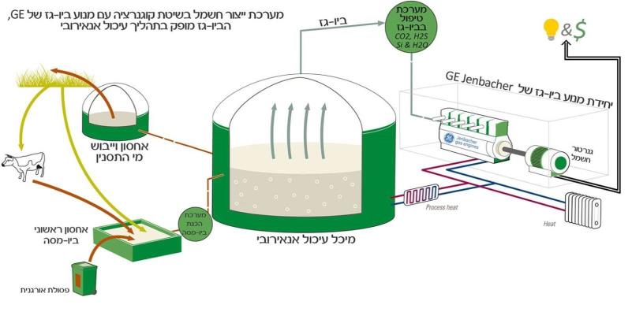
ייצור חשמל מביומסה
מקור: מדי תע"ש בע"מ

Slide 40
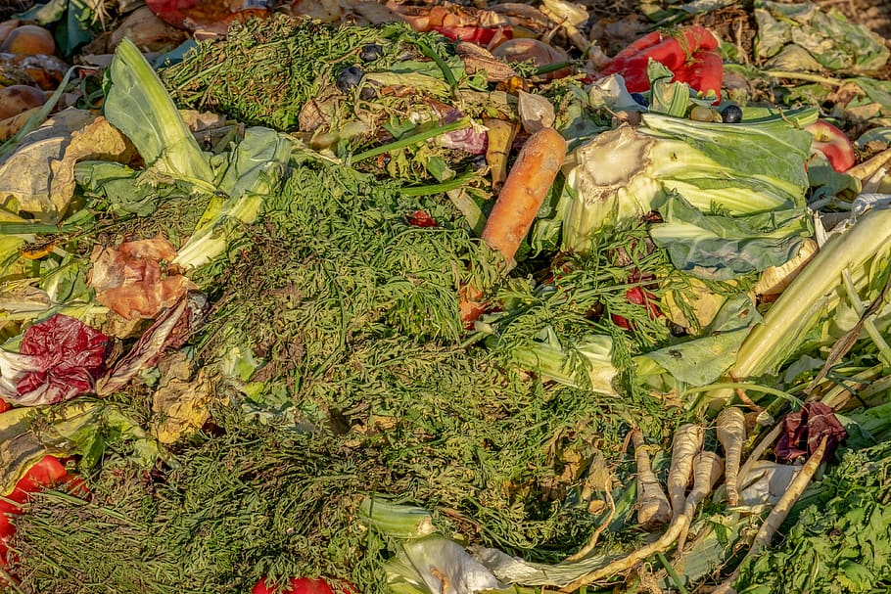
מקור
ביומסה
אנרגיית ביומסה היא אנרגיה המופקת תוך שימוש בחומרים אורגניים שאינם מאובנים.
חסרונות:
1. מזהם בתהליך השריפה.
2. הכדאיות תלויה בכמויות האשפה. ככל שהיא גדולה, כך גדלה הכדאיות.
מחייב שיתוף של צרכנים (משקים).
תלות במשקים חקלאיים אזורי גלעין
יתרונות:
1.זול יחסית.
2. זמינה
3. חוסך פינוי אשפה ואתרי אשפה.

Slide 41
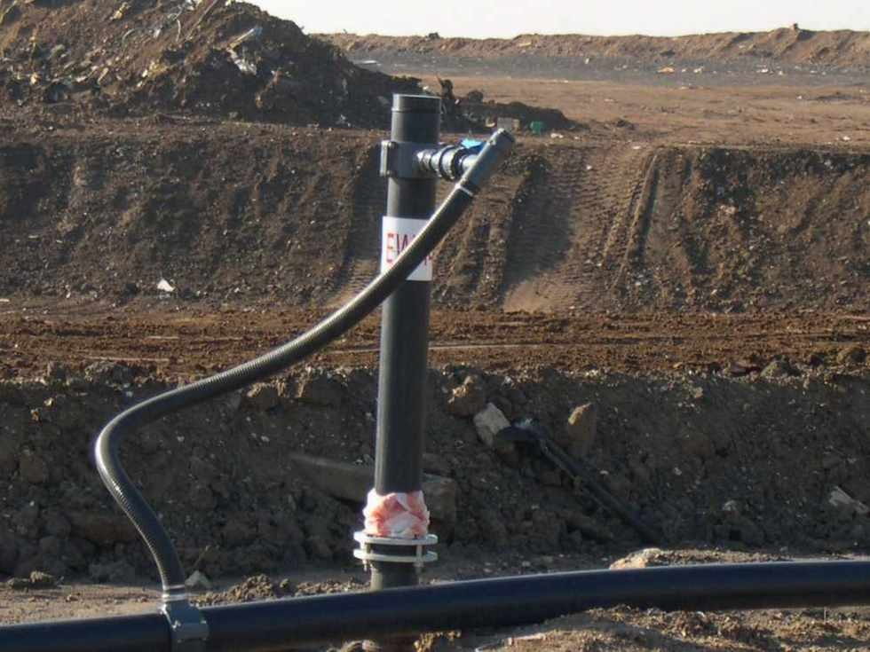
שאיבת ביו גז מהר הזבל חירייה
מקור: איגוד ערים דן

Slide 42
קשר בין רמת פיתוח לייצור אנרגיה

Slide 43
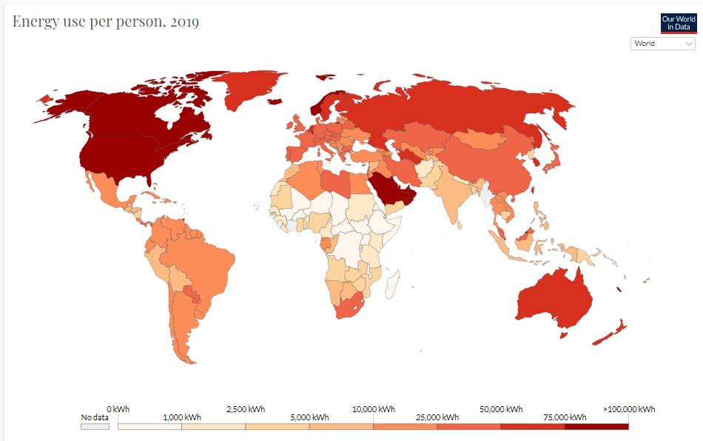
צריכת אנרגיה לנפש בין השנים 2019
שערו מה יכולות להיות הסיבות לצריכת אנרגיה גבוהה בחלק ממדינות העולם כמו ארצות הברית וקנדה, מדינות מערב אירופה, ערב הסעודית ואוסטרליה?
מקור: העולם שלנו
Notes:
תלות ברמת חיים, רמת פיתוח, קיום מקורות אנרגיה במדינה

Slide 44
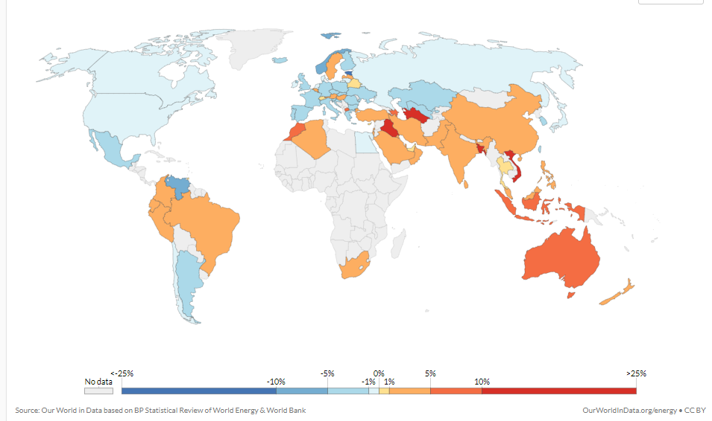
שינויים בצריכת האנרגיה לנפש לשנת 2019
התבוננו במפה ושערו מדוע דווקא במדינות היותר מפותחות חלה ירידה בצריכת האנרגיה לנפש בעוד שבמדינות הפחות מפותחות חלה עלייה.
מקור: העולם שלנו.
Notes:
גידול אוכלוסייה מהיר בחלק מהמדינות
מצויות בתהליכי פיתוח מואצים
במפותחות שיפור היעיולות האנרגטית

Slide 45
קשיי המדינות הפחות מפותחות לעבור לאנרגיות מתחדשות
עלויות גבוהות של ההקמה והשימוש של תחנות , הפולטות כמות נמוכה של פחמן דו-חמצני וגזי חממה אחרים.
צריכת אנרגיה מתכלה רבה בחלק מהמדינות הפחות-מפותחות בשל תהליכי פיתוח מואצים.
השימוש בטכנולוגיות החדשות ובמקורות האנרגיה המתחדשים עלול לגרום לתוצאות שליליות ולנזקים סביבתיים.
Notes:
למשל: הקטנת השטחים המשמשים לצרכים חשובים אחרים כמו חקלאות, שטחים פתוחים, שמורות טבע וכדומה.

Slide 46
זוכרים את החידה? נסו לענות עליה כעת
מהו מקור אנרגיה מתחדש?
מקור אנרגיה אשר ניצולו לא מפחית מכמותו הכוללת.
מקור אנרגיה אשר לא מזהם את הסביבה.
מקור אנרגיה חדש שלא נעשה בו שימוש בעבר.
מקור אנרגיה זול להפקה.

Slide 47
סוף חלק שני
הכנסו לקישור וחשפו את תמונת מקור האנרגיה ככל שתענו נכון על השאלות

Slide 48
שימוש ביצירות מוגנות בזכויות יוצרים ואיתור בעלי זכויות
השימוש ביצירות במהלך שידור זה נעשה לפי סעיף 27א לחוק זכות יוצרים, תשס"ח-2007. אם הינך בעל הזכויות באחת היצירות, באפשרותך לבקש מאיתנו לחדול מהשימוש ביצירה, זאת באמצעות פנייה לדוא"ל rights@education.gov.il

